Slide 1
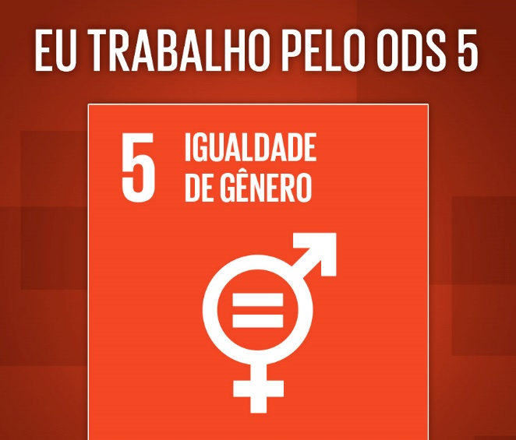
PLANIFICAÇÃO E ORÇAMENTAÇÃO NA ÓPTICA DE GÉNERO E MUDANÇAS CLIMÁTICAS
Maputo, Junho de 2021

Slide 2

PLANIFICAÇÃO E ORÇAMENTAÇÃO
ENQUADRAMENTO DE GÉNERO NA PLANIFICAÇÃO E ORÇAMENTAÇÃO

Slide 3
PLANIFICAÇÃO/ORÇAMENTAÇÃO
Planificação na Optica do Genero
  Significa incorporar a visão de género nos planos e programas nacionais, em todas as suas etapas e respeitando as especificidades, necessidades e potencialidades dos homens e das mulheres.
  Orçamentação na Optica do Genero
  Tambem conhecida como GRB- “Gender Responsive Budgeting” pode ser
  entendida como um processo de orçamentação que responde ou atende as questões de género e significa incorporar a dimensão de género no
  processo de orçamentação, avaliação e elaboração dos orçamentos públicos.
  Incorporar a visão de Género no processo orcamental nao significa criar um orçamento paralelo ou recursos adicionais a um plano ou sector,
  Não existe um orcamento destinado ao Género!

Slide 4
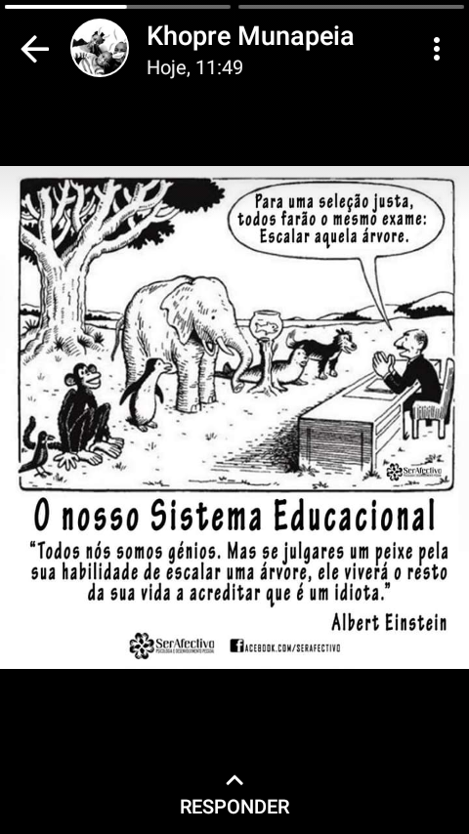

Slide 5
PLANIFICAÇÃO E ORÇAMENTAÇÃO
ENQUADRAMENTO DE MUDANÇAS CLIMÁTICAS NA PLANIFICAÇÃO E ORÇAMENTAÇÃO

Slide 6
CONTEXTUALIZAÇÃO DA ABORDAGEM DO GENERO NA PLANIFICAÇÃO E ORÇAMENTAÇÃO
    Género e Mudanças Climáticas no contexto da planificação e orçamentação, encontram-se enquadrados nos Assuntos Transversais.
São considerados Assuntos transversais, aquelas materias que ultrapassam a dimensão de um único sector, devendo por isso ser considerados por todos sectores no processo de planificação, orçamentação e monitoria e avaliação.
Os ATs considerados pelo governo são:
    Género
    Segurança Alimentar e Nutricional
    Gestão Sustentável dos RN. e do Ambiente (PNG)
    Redução de Risco de Desastres e Mudanças Climáticas
    HIV e SIDA
    Desenvolvimento Rural

Slide 8
PLANIFICAÇÃO E ORÇAMENTAÇÃO
As mudanças climáticas afetam e impactam mulheres e homens de maneira diferente; em geral, o impacto negativo nas mulheres é maior. Ao mesmo tempo, suas contribuições na luta contra as mudanças climáticas são diferentes, embora igualmente necessárias e relevantes
Para incorporar uma perspectiva de gênero, é crucial identificar as ferramentas existentes que vinculem diferentes setores e garantam um avanço coordenado em direção a políticas de adaptação sensíveis ao gênero.
Plano Nacional de Acção para o Avanço da Mulher;
Plano Nacional para a Prevenção e Combate a Violência Contra a Mulher
Política de Género e Estratégia da sua Implementação (PGEI)

Slide 9
PLANIFICAÇÃO E ORÇAMENTAÇÃO
As mudanças climáticas apresentam uma oportunidade e um desafio de repensar as políticas com um enfoque de gênero e de responder com soluções que promovam o desenvolvimento sustentável e, ao mesmo tempo, reduzam as desigualdades entre homens e mulheres.
Lei de Terras- Lei N. 19/97 de 1 de Outubro-é um instrumento legal para salvaguardar os
direitos da mulher camponesa no uso e aproveitamento da terra, especialmente também
de viúvas, divorciadas e mães solteiras. Esta lei estabelece nos Art. 10, 12 e 16 direitos
iguais para mulheres e homens relacionados a terra.
Lei da Família- 22/2019 de 11 de Dezembro- O princípio da supremacia masculina em relação à mulher foi eliminado em favor dum estatuto igual entre cônjuges, resultado na administração conjunta efectiva da propriedade. A lei abriu também novas oportunidades para a mulher gerir e transferir propriedade, no seu próprio direito.

Slide 10
PLANIFICAÇÃO E ORÇAMENTAÇÃO NA ÓPTICA DE GÉNERO E MUDANÇAS CLIM[ATICAS– PRESSUPOSTOS
  CONHECIMENTO DOS INSTRUMENTOS DE PLANIFICAÇÃO E DE ORÇAMENTAÇÃO;
  CONHECIMENTO DOS INSTRUMENTOS DE PROMOÇÃO DE IGUALDADE DE GÉNERO E MUDANÇAS CLIMÁTICAS (eg: Estratégia Nacional de Gênero, Estratégia Nacional de Adaptação às Mudanças Climáticas, Plano Nacional de Adaptação);
  CONHECIMENTO DA IMPORTÂNCIA DA ANÁLISE DE GÉNERO PARA O DESENVOLVIMENTO DO PAÍS;
  UMA BASE DE DADOS (QUALITATIVA E QUANTITATIVA) PARA REFERÊNCIA NA DEFINIÇÃO DE OBJECTIVOS DE DESENVOLVIMENTO, ACÇÕES E METAS, E
  DESAGREGAÇÃO DA INFORMAÇÃO ESTATÍSTICA POR SEXO E POR LOCALIZAÇÃO.
      AS ACÇÕES DEVEM RESPONDER AS NECESSIDADES DE HOMENS E MULHERES DE FORMA A INDUZIR MUDANÇAS E ELEVAR O ESTATUTO DA MULHER NA SOCIEDADE.
10

Slide 11
INSTRUMENTOS DA PLANIFICAÇÃO E ORÇAMENTAÇÃO NA ÓPTICA DE GÉNERO E MUDANÇAS CLIMÁTICAS

Slide 12
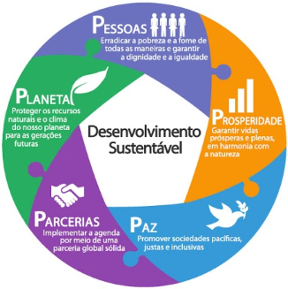
PROGRAMA
DO
GOVERNO
POLÍTICA DE GÉNERO E ESTRATÉGIA DE IMPLEMENTAÇÃO
PLANO NACIONAL DE ACÇÃO PARA O AVANÇO DA MULHER
ESTRATÉGIA NACIONAL DE ADAPTAÇÃO AS MUDANÇAS CLIMÁTICAS
ESTRATÉGIAS
SECTORIAIS
ESTRATÉGIA DE GÉNERO DA FUNÇÃO PÚBLICA
CFMP
(PROGRAMAS)
ESTRATÉGIA DE GÉNERO, AMBIENTE E MUDANÇAS CLIMÁTICAS
PLANO NACIONAL DE ADAPTAÇÃO
PESOE

Slide 13
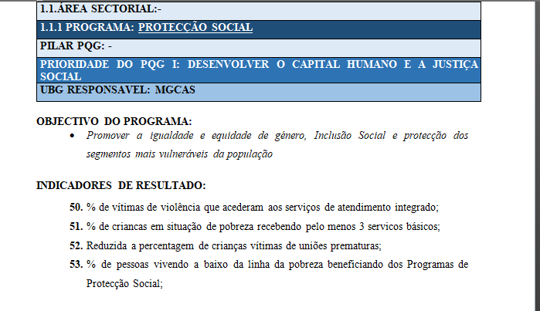

Slide 14
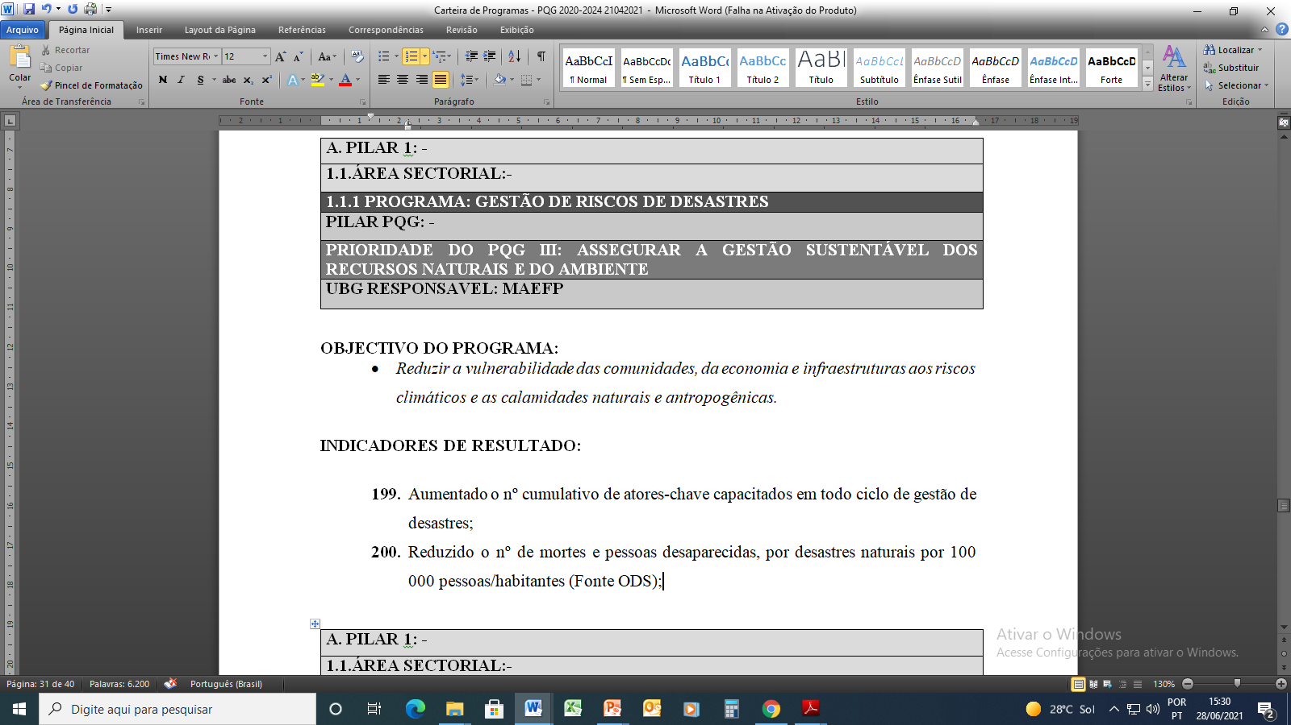

Slide 15


CLASSIFICADOR FUNCIONAL
Classificadores Orçamentais
Tem como objectivo agregar os gastos públicos por áreas de acção governamental.
1º NÍVEL – FUNÇÃO
        01 - Serviços Públicos Gerais
        02 – Defesa
        03 – Segurança e Ordem Pública
        04 – Assuntos Económicos
        05 – Adaptação às Mudanças Climáticas
        06 – Habitação e Desenvolvimento Colectivo
        07 – Saúde
        08 – Recreação, Cultura e Religião
        09 – Educação
        10 – Segurança e Acção Social
15

Slide 16
CLASSIFICADOR – PROGRAMÁTICO
Visão do SPO
Pilares definidos a partir da Estratégia Nacional ……….1
Área sectoriais ……………………………………………..…02
Programa ……………………………………………….. MCA40
  Indicador de Resultado
  Sub- Programa ……………………………………………….01
    Indicador de produto
Acção;
  Projectos ………………………….. MCA40-01-TUR-2015-0005
  Actividades ………………………………….MAS-2019-OF01
Ex:MCA40-01-MCA-2021-0001

Slide 17

A DISCRIMINAÇÃO DA MULHER NO ACESSO E GESTÃO DOS RECURSOS REDUZ O POTENCIAL PRODUTIVO DAS FAMILIAS, AUMENTANDO A SUA VULNERABILIDADE E LIMITANDO A CAPACIDADE DE TODOS OS INDIVÍDUOS, INCLUINDO OS HOMENS, DE SAIR DA POBREZA !

Slide 18
SAUDAÇÕES E MUITO OBRIGADO!

